Slide 1
事业单位
面试提前学课程
主讲人：郭占鹏

Slide 2
公考选成公 上岸更轻松
成公教育集团

Slide 3
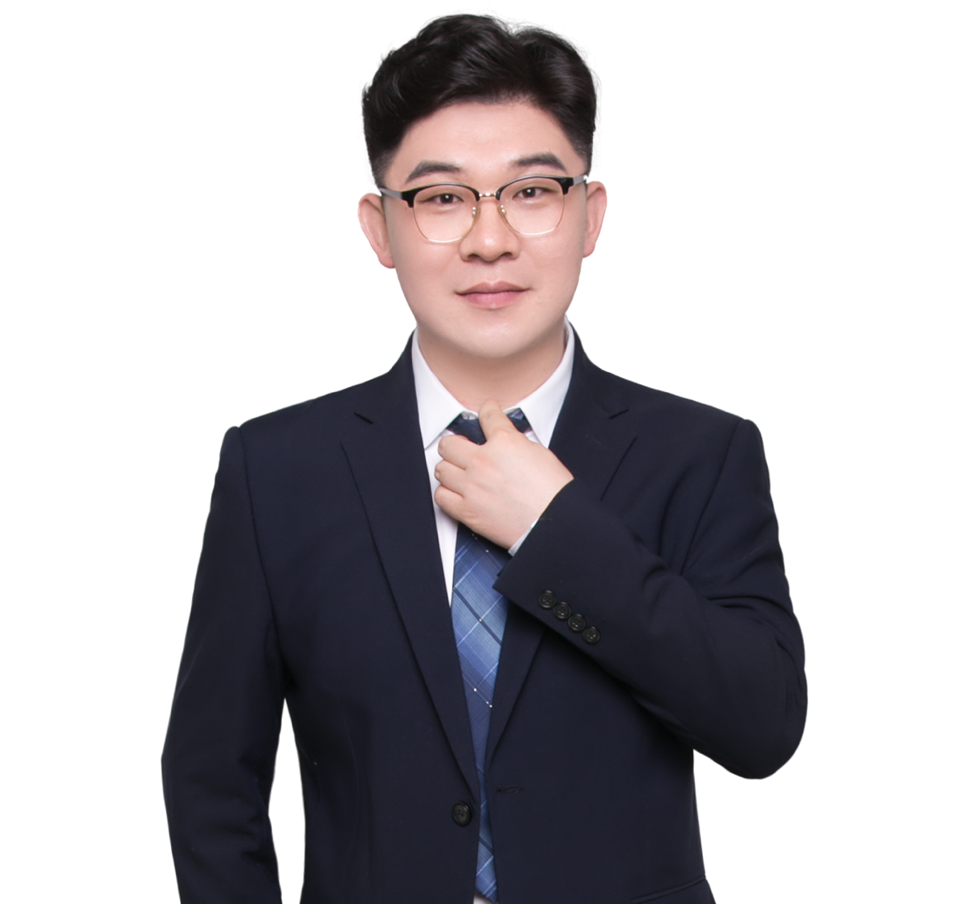
个人简介
郭占鹏：
中共党员
毕业于西北农林科技大学
成公教育面试研究院三室主任

Slide 4
事业单位面试概况

Slide 5
基本考情

Slide 6
内蒙古自治区直属事业单位
笔试考试时间： 2022 年 5 月 21 日
笔试成绩及进面名单公布： 2022 年 6 月 26 日
资格复审： 2022 年 7 月 1 日-7 月 5 日
面试公告： 2022 年 7 月 7 日
云招聘面试公告： 2022 年 7 月 12 日
下载安装考生端“智试云”： 2022 年 7 月 11 日10:00-7 月 14 日24:00
云招聘集中模拟： 2022 年 7 月 12 日10：00-10：10
云招聘自助模拟： 2022 年 7 月 13 日至14 日 10：00-19：00
面试考试时间： 2022 年 7 月 16 日

Slide 7
内蒙古自治区直属事业单位
10分钟2道题（综合分析）
【2022 年 7 月 16 日】
第一题：2022年国务院总理李克强在《政府工作报告》中提出，着力稳市场主体保就业，今年将实施新的组式减税降费政策，提高减免幅度、扩大适用范围，减税降费只增不减。预计全年退税减税约2.5万亿元其中留抵退税约1.5万亿元，退税资金全部直达企业。谈谈你的看法。
第二题：“十四五”规划强调国家治理效能的重要性，就整体而言，目前我国乡村基层治理已获得巨大发展，乡村治理体系和治理能力虽取得一定成绩，但距离乡村治理体系和治理体系和治理能力现代化还存在一定差距。请你谈谈如何提高乡村基层治理效能？

Slide 8
内蒙古自治区直属事业单位
笔试考试时间： 2022 年 4 月 23 日
笔试成绩及进面名单公布：2022 年 5 月 18 日
资格复审： 2022 年 5 月 23 日-5 月 24 日
面试公告： 2022 年 5 月 27 日
云招聘面试公告： 2022 年 6 月 09 日
下载安装“智试云”： 2022 年 6 月 13 日10:00-6 月 16 日24:00
云招聘集中模拟： 2022 年 6 月 14 日15：00-15：10
云招聘自助模拟： 2022 年 6 月 15 日至16 日 10：00-19：00
面试考试时间： 2022 年 6 月 18 日

Slide 9
内蒙古自治区直属事业单位
10分钟2道题（综合分析）
【2022 年 6 月 18 日】
第一题：近年来，随着人口跨省流动日益频繁，政务服务“跨省通办”成为民生新需求。今年的政府工作报告也提出，要推动政务数据共享，扩大“跨省通办”范围，加快解决群众关切事项的异地办理问题。对此，请谈谈你的看法。
第二题：当前在一些地方，乡村振兴战略存在跑偏现象:如乡村振兴“样板化”、发展取向“非农化”等。请结合这些问题，就如何走好乡村振兴这盘大棋提出建议，并适当举例说明。

Slide 10
呼和浩特市直属事业单位
2022年度
笔试时间： 2022 年 5 月 21 日
笔试合格分数线公告： 2022 年 6 月 30 日
资格复审及面试公告： 2022 年 7 月 1 日
资格复审： 2022 年 7 月 6 日-2022 年 7 月 8 日
面试准考证打印： 2022 年 7 月 14 日-2022 年 7 月 15 日
面试考试时间： 2022 年 7 月 16 日-2022 年 7 月 19 日

Slide 11
呼和浩特市直属事业单位
2022年度
8分钟2道题（综合分析）
【2022 年 7 月 17 日】
第一题：作家契诃夫说：“困难和折磨对于人来说，是一把打向坯料的锤，打掉的应是脆弱的铁屑，锻成的将是锋利的钢刀。”对此，请谈谈你的理解。
第二题：现在，基层出现“伪创新”，搞形式主义，只求文字上的创新，不求内核上的创新。有的基层单位出现“造词式”创新、“复制式”创新、＂亮点式”创新等苗头，片面追求标新立异，忽视实际工作效果和群众需求。对此你怎么看？

Slide 12
呼和浩特市直属事业单位
2021年
笔试时间： 2022 年 4 月 23 日
退费通知： 2022 年 4 月 24 日
笔试合格分数线公告： 2022 年 5 月 18 日
资格复审： 2022 年 5 月 23 日
有关事宜通知： 2022 年 6 月 06 日
面试考试时间： 2022 年 6 月 19 日-2022 年 6 月 20 日

Slide 13
呼和浩特市直属事业单位
2021年
8分钟2道题（综合分析）
【2022 年 6 月 19 日】
第一题：国学大师钱穆说:“古往今来有大成就者，诀窍无他，都是能人肯下笨功夫。”请谈谈你对这句话的理解。
第二题：数字化时代，阅读方式在更新，但是阅读的重要性并没有变。对于如何更好地去保证阅读的质量谈谈你的看法。

Slide 14
呼和浩特市直属事业单位
2021年
8分钟2道题（综合分析）
【2022 年 6 月 20 日】
第一题：有百年历史的著名报纸《大公报》以“大公”二字为报名，其解释是“忘我之为大，无私之谓公”。对此，谈谈你的理解。
第二题：现在有很多年轻人干主业的同时喜欢干副业，比如当翻译、网约车司机、外卖员等，但是很多人主业没做好，把副业干成了“负业”。对此现象谈谈你的看法。

Slide 15
赤峰市事业单位
笔试时间： 2022 年 5 月 21 日
笔试合格分数线公告： 2022 年 6 月 26 日
资格复审及面试公告： 2022 年 7 月 04 日
资格复审： 2022 年 7 月 13 日-2022 年 7 月 14 日
面试准考证打印： 2022 年 7 月 15 日
面试考试时间： 2022 年 7 月 16 日-2022 年 7 月 17 日
大榜公布时间： 16日考完地区（旗县）即公布；17日考完即公布
体检公告时间： 2022 年 7 月 18 日

Slide 16
赤峰市事业单位
2022年
8分钟2道题（综合分析+小题型）
【2022 年 7 月 16 日】
第一题：一些机关干部不作为，不回应群众，不解决问题，躲避问题。你作为一名工作人员，领导交给你处理，你怎么办？
第二题：北斗卫星团队核心成员平均年龄36岁，量子科学团队平均年龄35岁，中国天眼FAST研发团队平均年龄仅30岁……这是近日发布的《新时代的中国青年》 白皮书中公布的一组数据。今天，新时代中国青年身逢中华民族发展的最好时期，既面临着难得的建功立业的人生际遇，也面临着“天将降大任于斯人”的时代使命。对此，你怎么看？

Slide 17
赤峰市事业单位
2022年
8分钟2道题（综合分析+小题型）
【2022 年 7 月 17 日】
第一题：小王参加同学聚会，发现别的同学发展比他强，他心里落差很大。回到单位后工作不积极，领导批评了他，他和领导对着干。对此，你要如何安慰他？
第二题：“入职体检有烦恼，专业代检有妙招”“大病小病，代检帮你搞定”“信誉代检，不成功不收钱”……近年来，互联网上出现不少代检中介，他们为有体检需求的客户提供“枪手”，代替客户完成体检，其业务涵盖入学、入职等各类体检项目。他们宣称，全国各地设有网点，“只要交钱，保证一路绿灯”。对于“代体检”，你怎么看？

Slide 18
兴安盟事业单位
笔试考试时间： 2022年4月23日
笔试成绩及进面名单公布： 2022年5月16日
资格复审： 2022年5月17日——5月19日
通过资格复审名单及面试时间公告： 2022年5月27日
面试考试时间： 2022年6月10日——6月12日
面试准考证打印： 2022年6月7日
大榜公布时间： 2022年6月13日
体检公告时间： 2022年6月14日
体检截止时间： 2022年6月30日之前体检结束

Slide 19
兴安盟事业单位
2021年事业单位2道题目6分钟，2道综合分析。
2020年事业单位2道题目6分钟，1道综合分析，1道小题型。
2019年事业单位2道题目8分钟，2道综合分析。

Slide 20
兴安盟事业单位
【2022年6月10日】
第一题：在百年未有之大变局和国内外疫情防控形势严峻复杂的情况下，中共中央政治局4月29日召开会议，分析研究当前经济形势和经济工作，审议《国家“十四五”期间人才发展规划》，强调各级领导干部在工作中要有“时时放不下”的责任感，担当作为，求真务实，切实在经济发展、疫情防控两手抓方面发挥坚强的领导作用。对“时时放不下”的责任感，你怎么看？
第二题：总书记多次强调要“爱读书，读好书，善读书。”现在调查显示我们国家成年人阅读率已达到81.3%。对此，你怎么看？

Slide 21
兴安盟事业单位
【2022年6月11日】
第一题：总书记在致首届大国工匠创新交流大会的贺信中强调：“我国工人阶级和广大劳动群众要大力弘扬劳模精神、劳动精神、工匠精神，适应当今世界科技革命和产业变革的需要，勤学苦练、深入钻研，勇于创新、敢为人先，不断提高技术技能水平，为推动高质量发展、实施制造强国战略、全面建设社会主义现代化国家贡献智慧和力量。”对此，谈谈你的理解。
第二题：总书记在海南省三亚市崖州湾种子实验室考察调研时强调：“种子是我国粮食安全的关键。只有用自己的手攥紧中国种子，才能端稳中国饭碗，才能实现粮食安全。”谈谈你对这句话的理解。

Slide 22
兴安盟事业单位
【2022年6月12日】
第一题：新中国成立以来，内蒙一直致力于促进民族团结，创造了“齐心协力建包钢”“三千孤儿入内蒙”等历史佳话，维护了中华民族的共同利益。对此，你怎么看？
第二题：袁隆平院士说：“人就像种子，要做一粒好种子。”对此，你怎么看？

Slide 23
呼伦贝尔事业单位
笔试考试时间： 2022年7月02日（9:00-11:00）
笔试成绩及进面名单公布： 2022年7月8日
面试资格复审： 2022年7月14日——7月16日，19日递补审核
面试时间公告： 2022年7月20日
面试考试时间： 2022年7月23日——8月2日
面试成绩查询时间： 2022年8月4日

Slide 24
呼伦贝尔事业单位
10分钟2道题（综合分析+小题型）
2022年7月23日
第一题：现在基层干部要扎根基层，做“三底”干部，要沉到底、底数清、有底气，谈谈你的看法？
第二题：不谋全局者不足以谋一域。谈谈你的理解。

Slide 25
呼伦贝尔事业单位
2022年7月24日
第一题：教育部根据不同学段制定了“整理与收纳”“家庭清洁、烹饪、家居美化等日常生活劳动”等学段目标。对此，你怎么看？
第二题：你是你们单位官方网站的负责人，有群众反映官网上有错别字，引起了舆论的关注，你怎么办？

Slide 26
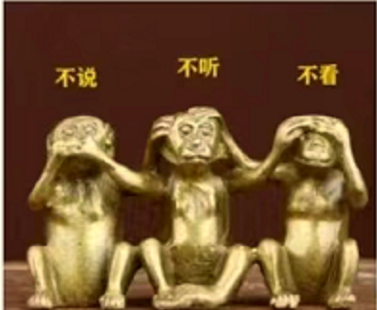
呼伦贝尔事业单位
2022年7月26日
第一题：观察下面的漫画，根据漫画谈谈你的想法。
第二题：你单位准备开展一次网络专项整理活动，领导让你负责组织这项活动，你怎么做？

Slide 27
阿拉善事业单位
笔试考试时间： 2022 年 4 月 23 日
笔试成绩及进面名单公布： 2022 年 5 月 14 日
资格复审： 2022 年 5 月 23 日 ——5月24日
面试公告： 2022 年 5 月 27 日
面试考试时间： 2022 年 5 月 30 日 ——6月2日
面试准考证打印： 2022 年 5 月 27 日

Slide 28
阿拉善事业单位
2021 年事业单位 2 道题目 8 分钟，2 道综合分析（一虚一实）。
2020 年事业单位 2 道题目 8分钟， 2道综合分析 （一虚一实）。

Slide 29
阿拉善事业单位
【2022 年 5 月 30 日】
第一题：罗曼罗兰说:“世上只有一种真正的英雄主义，那就是认清生活的真相后依然热爱生活。”对此，你怎么看?
第二题：现在，互联网上有很多二手交易平台，对此，有人认为能够促进一些闲置物品的回收利用，将“破烂儿”变成了“香饽饽”。但也有人说会引发一些消费者纠纷、商品售后服务等问题。你怎么看?

Slide 30
阿拉善事业单位
【2022 年 5月 31 日】
第一题：我国著名的文学家老舍先生说过:“才华是刀刃辛苦是磨刀石，再锋利的刀刃，苦日久不磨，也会生锈。”谈谈你对这句话的理解。
第二题：我国现有行政村已全面实现“村村通宽带”，贫困地区通信难等问题得到历史性解决。基层党建、社会服务进村入户，农村电商、直播带货蓬勃兴起，乡村旅游、智慧农业快速发展，直播成为新农活、数据成为新农资。对此，有人说手机已经成为新农具。你怎么看？

Slide 31
乌兰察布事业单位
【2022年11月26日】10分钟2道题
第一题：“不漏掉一个蒙古包，不落下一个牧民”，是乌兰牧骑创立之初的口号。他们在白云下进行现场演出，也在网络上通过连麦直播，还在创作过程中吸收其他优秀的传统文化，在这个过程中将党的声音和优秀文化传递到每一个地方。对此，谈谈你的认识。
第二题：现在大家都在学习贯彻党的二十大精神，但是有一些干部人到心不到，心到行为不到，对于这种挂机式学习，要怎么破解？

Slide 32
乌兰察布事业单位
【2022年12月6日】10分钟2道题
第一题：习近平总书记在党的二十大报告中强调：“加强实践锻炼、专业训练，注重在重大斗争中磨砺干部，增强干部推动高质量发展本领、服务群众本领、防范化解风险本领。”请谈谈你对这句话的理解。
第二题：你和同事甲一起完成一项工作，同事甲觉得这项工作比较困难，自己能力不足，要退出，并且建议你和领导沟通，说明他工作能力不足，申请另换搭档来做这项工作。遇到这种情况，你怎么办？

Slide 33
题型分类

Slide 34
综合分析
一、社会现象类
例题1：现在有很多年轻人干主业的同时喜欢干副业，比如当翻译、网约车司机、外卖员等，但是很多人主业没做好，把副业干成了“负业”。对此现象谈谈你的看法。
例题2：近期，淄博烧烤火爆出圈，你怎么看？

Slide 35
综合分析
二、政策理解类
例题1：教育部根据不同学段制定了“整理与收纳”“家庭清洁、烹饪、家居美化等日常生活劳动”等学段目标。对此，你怎么看？
例题2：2022年国务院总理李克强在《政府工作报告》中提出，着力稳市场主体保就业，今年将实施新的组式减税降费政策，提高减免幅度、扩大适用范围，减税降费只增不减。预计全年退税减税约2.5万亿元其中留抵退税约1.5万亿元，退税资金全部直达企业。谈谈你的看法。

Slide 36
综合分析
三、态度观点类
例题1：有人说，经常洗碗的人难免偶尔失手将碗打破，洗碗的人经常做就会出错，不做却可以明哲保身，结合党员干部的工作谈谈你的看法。
例题2：有人说，要遵守规矩，无规矩不成方圆；也有人说，要打破规矩，勇于创新。你怎么看？

Slide 37
综合分析
四、寓言哲理类
例题1：罗曼罗兰说:“世上只有一种真正的英雄主义，那就是认清生活的真相后依然热爱生活。”对此，你怎么看?
例题2：蚂蚁在遭遇火灾的时候会抱成一团，外层的蚂蚁被烧死了，但是内层的蚂蚁存活了下来。请谈谈你的理解。

Slide 38
计划组织
例题1：领导让你组织党员进社区促进城市建设的主题党员日活动，你怎么做？
例题2：学校百年校庆即将到来，准备对校展室进行讲解工作，作为学校工作人员，领导让你组织这次讲解人员招募和培训工作，你怎么开展？

Slide 39
人际关系
例题1：小王参加同学聚会，发现别的同学发展比他强，他心里落差很大。回到单位后工作不积极，领导批评了他，他和领导对着干。对此，你要如何安慰他？
例题2：你作为项目负责人，你的下属小马工作效率低，影响了工作进程，你安排小赵协助小马开展工作，但是小马很不满，到处抱怨。你怎么办？

Slide 40
应急应变
例题1：某地马铃薯滞销，领导排你去调查原因，被当地农民围堵，你该怎么办?
例题2：由于广场舞影响居民生活，有居怒气冲冲地来找到办事处，假如你是办事处工作人员，你会怎么处理？

Slide 41
事务处理
例题1：一些机关干部不作为，不回应群众，不解决问题，躲避问题。你作为一名工作人员，领导交给你处理，你怎么办？
例题2：受到疫情影响，最近餐饮业生意不景气，作为社区工作人员，你怎么做来提高你社区周围的餐饮企业的收益？

Slide 42
自我认知和岗位匹配
例题1：请你做一个简单的自我介绍。
例题2：请你谈谈你为什么要报考这个岗位？

Slide 43
成公寄语
人生没有白走的路，每一步都算数。在真正的运气到来之前，要做好两件事，第一个是坚持学习，积累知识。第二个是热爱生活，善待自己。

